Slide 1
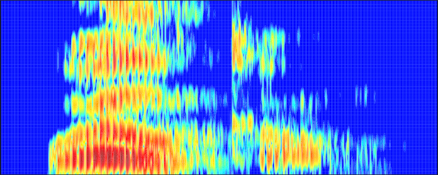
Clínica de pronunciación: Sesión 5
Dirigida por:
Joseph Casillas & Armin Schwegler
Middlebury College - 2020

Slide 2
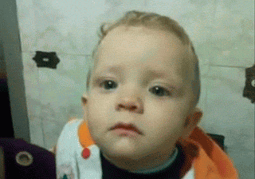
¡Hoy es la última clínica!

Slide 3
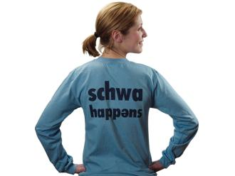
repaso
ENEMIGO
# 1

Slide 4
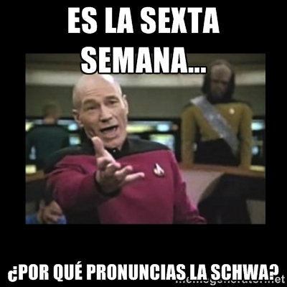
repaso
ENEMIGO
# 1

Slide 5

inglés
Anita es una
chica bonita.
español

Slide 6

¿Preguntas?

Slide 7
repaso
ENEMIGO
# 2

Slide 8
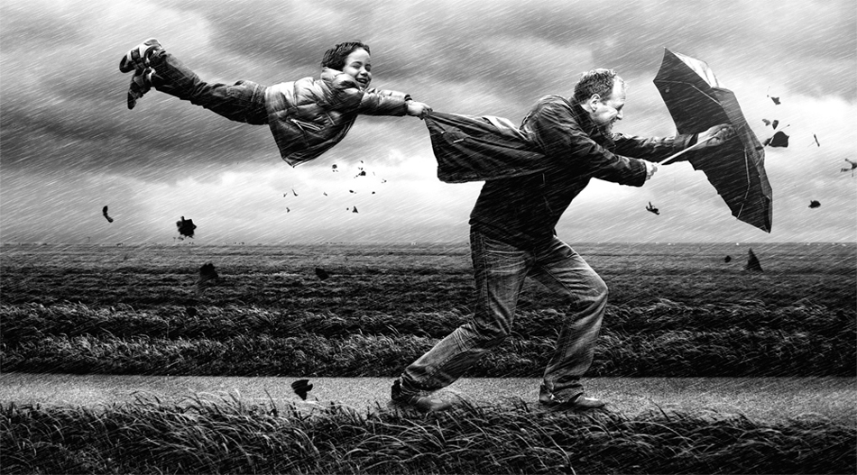
p^{h}
p^{h}ap^{h}el
La aspiración

Slide 9
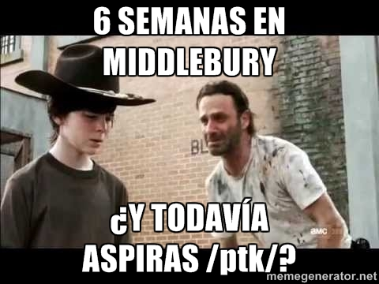
repaso
ENEMIGO
# 2

Slide 10
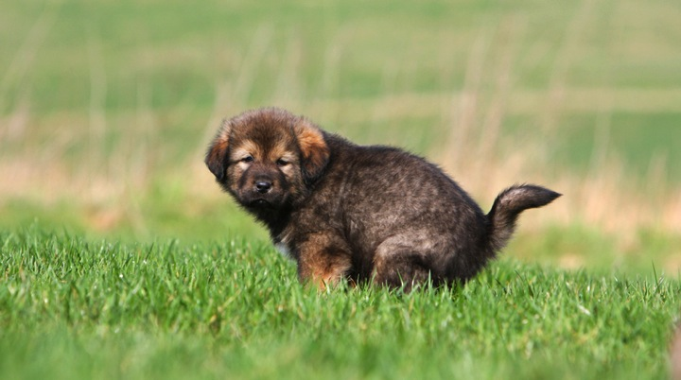
¡No aspires!
El perro
caga caca
/p+k/

Slide 11
repaso
ENEMIGO
# 3

Slide 12
¡DURO!
 | [b]
“b”
 | [β]
 | [d]
“d”
 | [ð]
 | [g]
“g”
 | [ɣ]
¡SUAVE!

Slide 13
Pronunciación
“SUAVE”
iba
lado
lago

Slide 14
REGLA

Slide 15
Regla 1:
Articulación
“suave”
(siempre)
casi
“b, d, g”

Slide 16
Articula
en voz alta
lobo
pido
ladrón
digo
pago
[suave]

Slide 17
Regla 2:
Articulación
“suave”
también para "v"

Slide 18
Articula
en voz alta
pavo
sabio
suave
cueva
labios
[suave]

Slide 19
Articula
en voz alta
es mi dedo
no tiene ganas
habla de usted
¿quién habló de mí?

Slide 21
repaso
ENEMIGO
# 4

Slide 22
/rrrrrrrrrrrrrrrr/

Slide 23
pero
caro
para
coro
perro
carro
parra
corro
vs.
/ɾ/
/rrrrrrr/
/rrrrr/

Slide 24
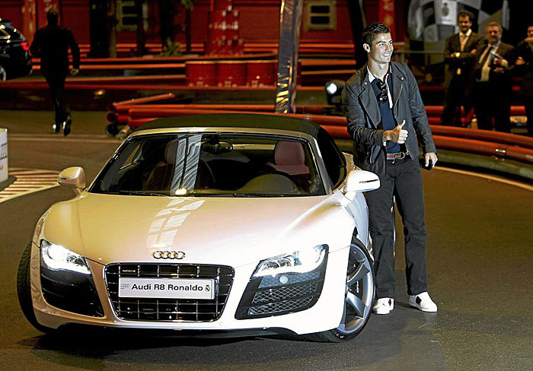
Ronaldo, tu carro es muy rápido.

Slide 26
REGLAS
“r” vs. “rr”

Slide 27
3 reglas
básicas

Slide 28
3 reglas
¡Importa la posición de la "r”!
Ra-món
1a. inicial de palabra
/rrr/
En-ri-que
1b. inicial de sílaba
cre-ma
2. interior de sílaba
/r/
co-mer
3. final de sílaba (opcional)

Slide 29
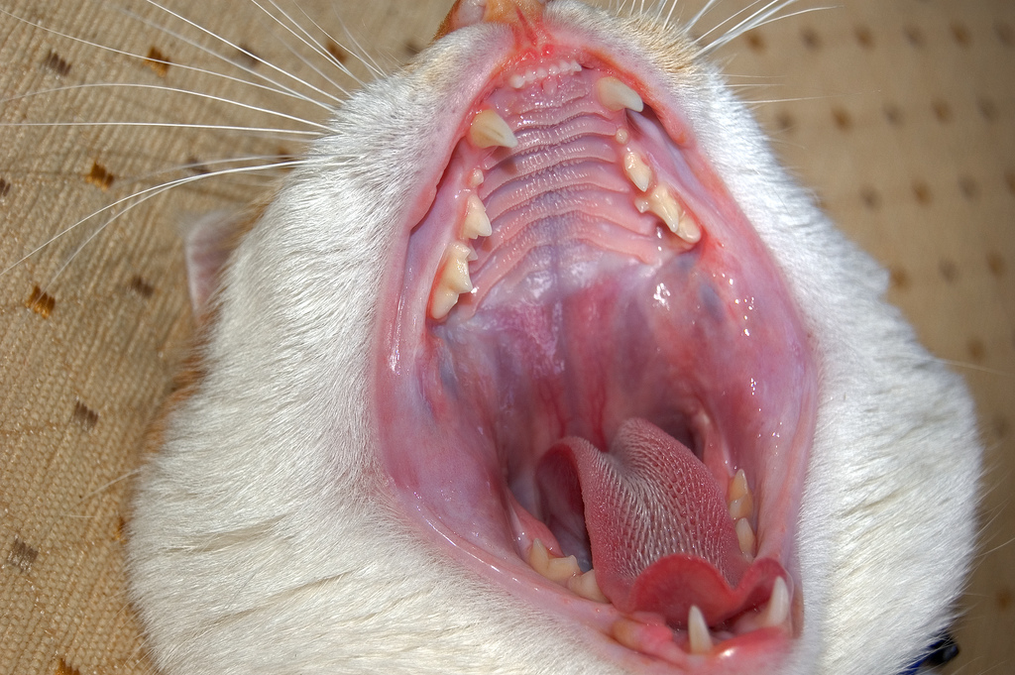
Inicio de sílaba
Regla #1

Slide 30
Después de consonante (y/o inicio de palabra)
Ra-quel
Inicio de sílaba = [rrrrrrrr]
al—re-de-dor
En—ri-que

Slide 31
al—rededor
En—rique
en—riquecer
son—reír
hon—ra
“rr múltiple” después de
consonante
al principio de sílaba

Slide 32
Interior de sílaba
Regla #2

Slide 33
En—rrri-que
a—grio
Al—fre-do
NO inicial de sílaba = [r] simple

Slide 34
Final de sílaba
Regla #3

Slide 35

hablar
comer
“r” final de palabra o sílaba
tenedor
[r] o [rrrr] (¡escoja Usted!)

Slide 37
ENEMIGO
# 5

Slide 38
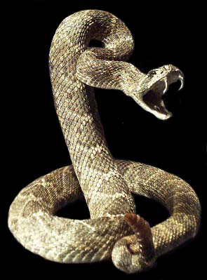
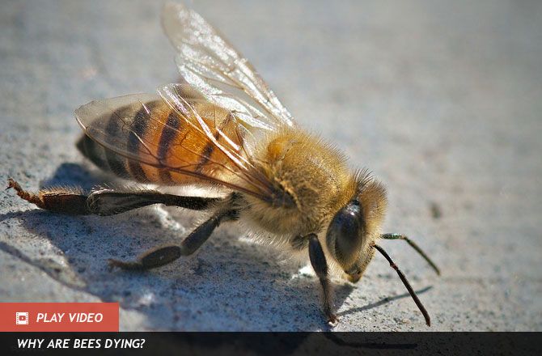
 | [s]
“s”
 | [z]

Slide 39
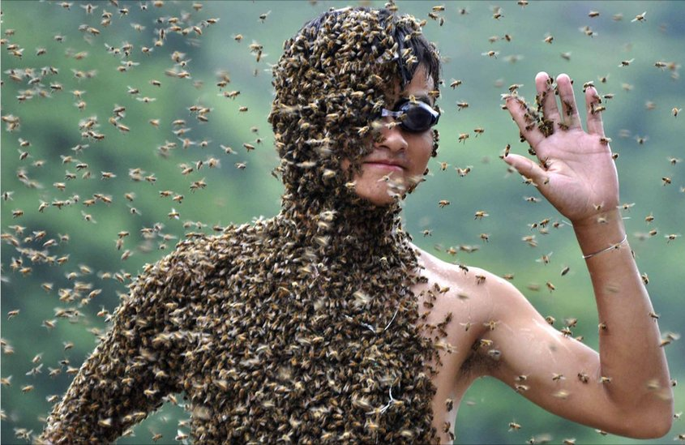
Regla
“s” vs. “z”
música
Cozumel

Slide 40
Regla
“s” vs. “z”
presidente
azúcar

Slide 41
Regla
“s” vs. “z”
casual

Slide 42
Regla
“s” vs. “z”
razón
razonable

Slide 43

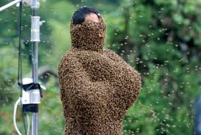
Regla
“z”
¿Quieres té? ¡Háztelo!

Slide 44
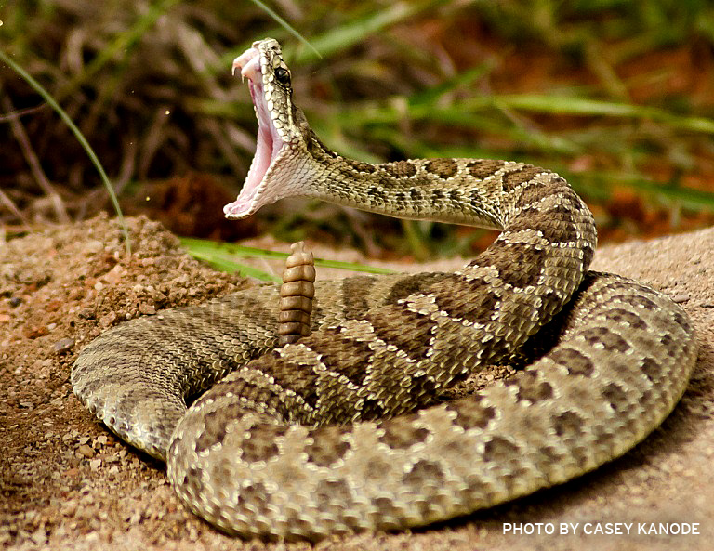
Articula
en voz alta
música
presidente
Cozumel
¡háztelo!
Isidora

Slide 45
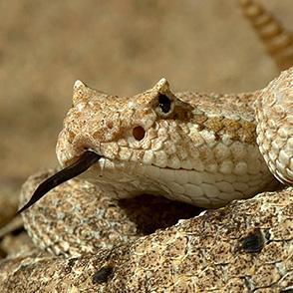
Articula
en voz alta
musicólogo
belleza
la zeta

Slide 46
Articula
en voz alta
Isidora es la presssssidenta de la escuela de mussssssicología de
Istambul.

Slide 47
Resumen
Hay que evitar la schwa /ə/
No aspiramos /p, t, k/
Pronunciamos /b, d, g/ “suave”
“s” es suave (como la serpiente)

Slide 48
¿Preguntas?

Slide 49
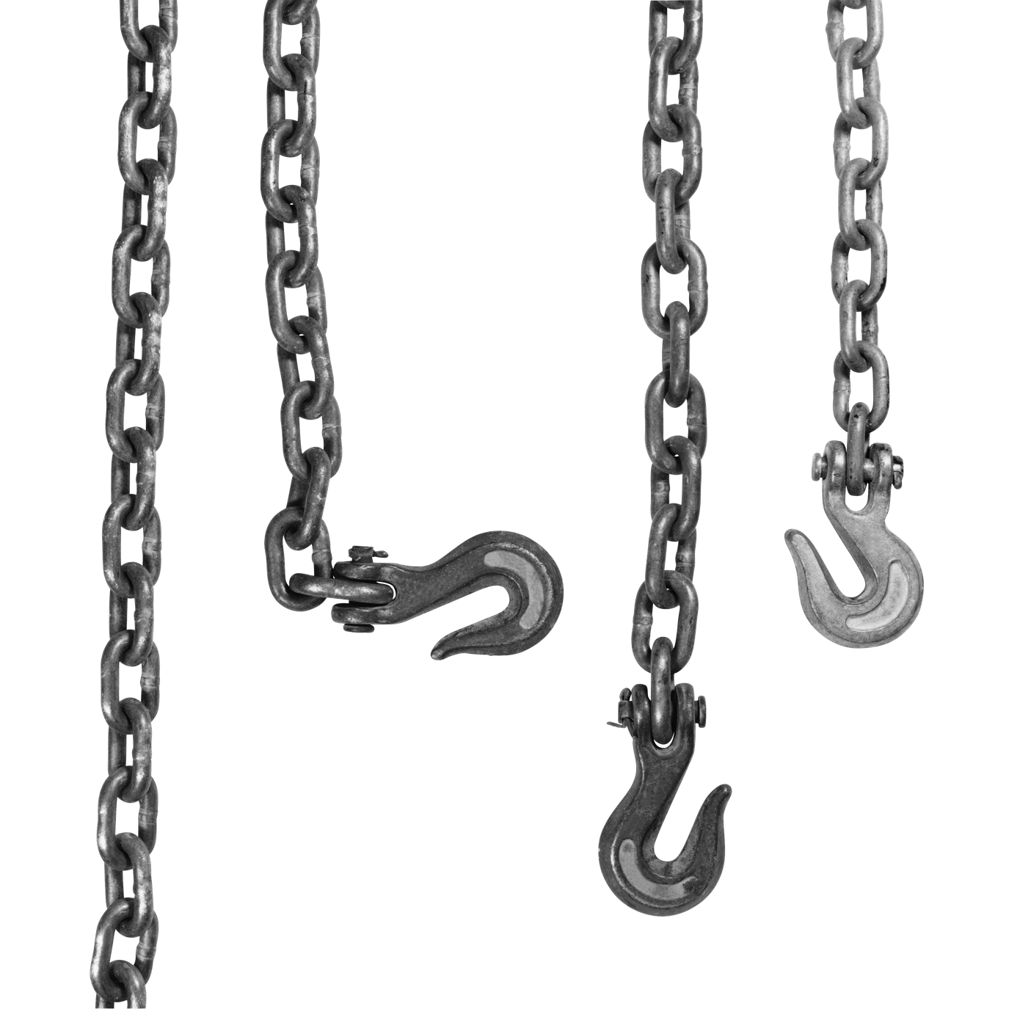
ENEMIGO
# 6
Encadenamiento

Slide 50

El otro
Encadenamiento

Slide 51
E-lo-tro
Encadenamiento

Slide 52
un amigo
u-na-migo

Slide 53

el amigo
E-la-migo

Slide 54
tus amigos
tu-sa-migos

Slide 55
sus amigos
su-sa-migos

Slide 56
los amigos
lo-sa-migos

Slide 57
Encadenamiento
EXPLICADO
cadena

Slide 58
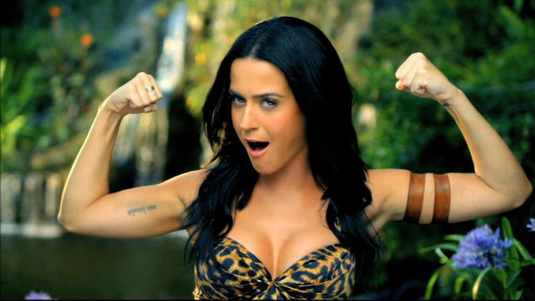

ʔ

Slide 59
Los Ángeles

Slide 60
Lo—s An—ge—les
V
C
V
siempre se divide V—CV

Slide 61
Ejemplos adicionales
dos amigos
do—SA—mi—gos
V
C
V
Encadenamiento

Slide 62
Ejemplos adicionales
En este…
E—nes—te…
V
C
V
Encadenamiento

Slide 63
Ejemplos adicionales
En estos años …
E-nes-to—sa-ños …
V
C
V
Encadenamiento

Slide 64
Encadenamiento
EJERCICIO

Slide 65
E —s una lástima
¿Piensa—s así?
¡Ve—n y báñate!
La—s instruccione—s está—n aquí.

Slide 66
5. Lo—s amigo—s está—n e—n Oslo.
6. Su—s abuelos vive—n allí.
7. ¡Hablemo—s español!
8. ¿Quié—n e—s él?

Slide 67
Encadenamiento
EJERCICIO
Identificad los encadenamientos

Slide 68
¡Encuentre los encadenamientos!
(apúntelos por escrito)
Es de gran importancia
Es de gra—n importancia

Slide 69
¡Encuentre los encadenamientos!
(apúntelos por escrito)
¿Has ido a la mesa zunzún?
¿Ha—s ido a la mesa zunzún?

Slide 70
¡Encuentre los encadenamientos!
(apúntelos por escrito)
¡Ven a vernos ahora!
¡Ve—n a verno —sa —hora!

Slide 71
¡Encuentre los encadenamientos!
(apúntelos por escrito)
¡Ellos entendieron todo!
¡Ello—s e ntendieron todo!

Slide 72
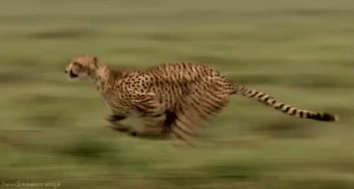
¡Recuerden!
¡No hay que correr!

Slide 73
¡Encuentre los encadenamientos!
(apúntelos por escrito)
Son unos estudiantes atrevidos.

Slide 74
¡Encuentre los encadenamientos!
(apúntelos por escrito)
Son unos estudiantes atrevidos.

Slide 75
¡Encuentre los encadenamientos!
(apúntelos por escrito)
¿Cómo están
ustedes?

Slide 76
¡Encuentre los encadenamientos!
(apúntelos por escrito)
¿Cómo están
ustedes?

Slide 77
Resumen
Hay que evitar la schwa /ə/
No aspiramos /p, t, k/
Pronunciamos /b, d, g/ “suave”
“s” es suave (como la serpiente)
Enlazamos las palabras (VCV -> V-CV)

Slide 78
¿Preguntas?

Slide 79

¡Practicad en casa!
http://www.uiowa.edu/~acadtech/phonetics/

Slide 80
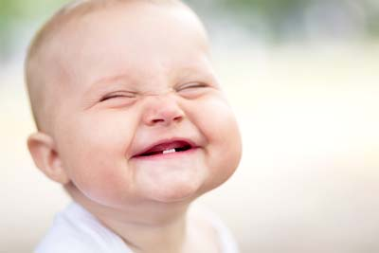
¡Gracias por venir!

